Slide 1

NHẬP MÔN
TRÍ TUỆ NHÂN TẠO
Đề tài: TRÒ CHƠI Ô ĂN QUAN
Nhóm 4:
Nguyễn Văn Thịnh – 20194178
Nguyễn Lê Tài – 20194162
Lê Văn Do – 20194017
Nguyễn Văn Dũng – 20194029
Nguyễn Linh Trang – 20194189

Slide 2

MỤC LỤC
Giới thiệu đề tài
Cơ sở lý thuyết
Phân tích và thiết kế
Thống kê
Giới thiệu chương trình ứng dụng
Notes:
Tìm kiếm luôn là thao tác nền móng cho rất nhiều tác vụ tính toán. Các bài toán tìm kiếm bao gồm việc tìm cách tốt nhất để thu được thông tin cần cho một quyết định. Mỗi bài toán bất kỳ đều chứa trong đó một bài toán con tìm kiếm theo một chiều hướng nào đó, các tình huống tồn tại ở đó việc tìm kiếm cần phải xử lý là: kiểm tra các tài khoản, thanh tra và điều khiển chất lượng…
Một cách tổng quát, tìm kiếm có thể hiểu là tìm một hoặc một số đối tượng thỏa mãn những đòi hỏi nào đó trong tập hợp rộng lớn các đối tượng.
Chúng ta có thể kể ra rất nhiều vấn đề mà việc giải quyết nó được quy về vấn đề tìm kiếm. Trong cờ Ô ăn quan cũng vậy, vấn đề tìm kiếm được thể hiện ở chỗ, trong số rất nhiều nước đi có thể thực hiện, người chơi phải tìm ra nước đi có ưu thế thắng
Khi muốn giải quyết một vấn đề nào đó bằng tìm kiếm, trước hết ta phải xác định không gian tìm kiếm. Không gian tìm kiếm bao gồm tất cả các đối tượng mà ta cần quan tâm để tìm ra trong đó đối tượng yêu cầu.

Slide 3
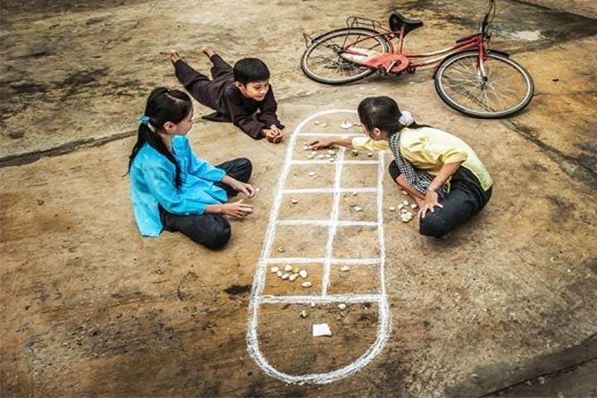
GIỚI THIỆU ĐỀ TÀI
Ô dân
Ô quan
Notes:
Ô ăn quan, hay còn gọi tắt là ăn quan hoặc ô quan là một trò chơi dân gian của trẻ em Việt Nam. Đây là trò chơi có tính chất chiến thuật thường dành cho hai người chơi trở lên thường là từ 2 đến 3 người và có thể sử dụng các vật liệu đa dạng, dễ kiếm để chuẩn bị cho trò chơi.
Bàn chơi Ô ăn quan kẻ trên một mặt bằng tương đối phẳng có kích thước linh hoạt miễn là có thể chia ra đủ số ô cần thiết để chứa quân đồng thời không quá lớn để thuận tiện cho việc di chuyển quân, vì thế có thể được tạo ra trên nền đất, vỉa hè, trên miếng gỗ phẳng.... Bàn chơi được kẻ thành một hình chữ nhật rồi chia hình chữ nhật đó thành mười ô vuông, mỗi bên có năm ô đối xứng nhau. Ở hai cạnh ngắn hơn của hình chữ nhật, kẻ hai ô hình bán nguyệt hoặc hình vòng cung hướng ra phía ngoài. Các ô hình vuông gọi là ô dân còn hai ô hình bán nguyệt hoặc vòng cung gọi là ô quan.
- Quân chơi gồm hai loại quan và dân, được làm hoặc thu thập từ nhiều chất liệu có hình thể ổn định, kích thước vừa phải để người chơi có thể cầm, nắm nhiều quân bằng một bàn tay khi chơi. Quan có kích thước lớn hơn dân đáng kể cho dễ phân biệt với nhau. Quân chơi có thể là những viên sỏi, gạch, đá, hạt của một số loại quả... hoặc được sản xuất công nghiệp từ vật liệu cứng mà phổ biến là nhựa. Số lượng quan luôn là 2 còn dân có số lượng tùy theo luật chơi nhưng phổ biến nhất là 50.
- Quan được đặt trong hai ô hình bán nguyệt hoặc cánh cung, mỗi ô một quân, dân được bố trí vào các ô vuông với số quân đều nhau, mỗi ô 5 dân. Trường hợp không muốn hoặc không thể tìm kiếm được quan phù hợp thì có thể thay quan bằng cách đặt số lượng dân quy đổi vào ô quan.
- Trò chơi thường gồm hai người chơi, mỗi người ngồi ở phía ngoài cạnh dài hơn của hình chữ nhật và những ô vuông bên nào thuộc quyền kiểm soát của người chơi ngồi bên đó.

Slide 4
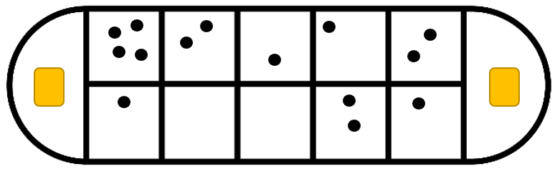
LUẬT CHƠI
Mục tiêu: người thắng cuộc có tổng số dân quy đổi nhiều hơn.
1 quan tương ứng 10 dân (có thể tùy biến)
Di chuyển quân:
Chọn 1 trong 5 ô còn dân bên mình
Lần lượt rải tất cả số quân trong ô đó sang phía bên trái hoặc phải, mỗi ô 1 quân, bắt đầu từ ô gần nhất.
Dừng việc rải quân nếu ô kế tiếp của ô cuối cùng là ô quan (Chững) hoặc 2 ô kế tiếp của ô cuối cùng bị trống
Notes:
Mục tiêu cần đạt được để giành chiến thắng: người thắng cuộc trong trò chơi này là người mà khi cuộc chơi kết thúc có tổng số dân quy đổi nhiều hơn. Tùy theo luật chơi từng địa phương hoặc thỏa thuận giữa hai người chơi nhưng phổ biến là 1 quan được quy đổi bằng 10 dân hoặc 5 dân (cờ).
Di chuyển quân: từng người chơi khi đến lượt của mình sẽ di chuyển dân theo phương án để có thể ăn được càng nhiều dân và quan hơn đối phương càng tốt. Người thực hiện lượt đi đầu tiên thường được xác định bằng cách oẳn tù tì hay thỏa thuận.

Slide 5
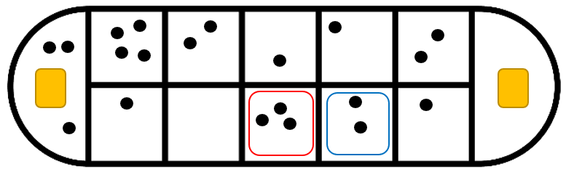
LUẬT CHƠI
Di chuyển quân: khi rải hết quân cuối cùng:
Nếu liền sau đó là một ô vuông có chưa quân thì tiếp tục dùng quân của ô đó để rải tiếp, theo chiều vừa đã chọn.
Nếu liền sau đó là 1 ô dân trống rồi đến một ô có chứa quân thì người chơi nhận được số quân trong ô đó, số quân bị loại ra khỏi bàn. Nếu liền sau ô có quân đã bị ăn là 1 ô trống rồi đến 1 ô có quân nữa thì người chơi có quyền ăn tiếp.
Cả 5 ô bên người chơi bị hết dân
Người đó sẽ phải dùng 5 dân đã ăn được của mình để đặt vào mỗi ô 1 dân
Trường hợp người chơi không có đủ 5 dân, đối phương sẽ cho vay số dân còn thiếu
Notes:
Khi đến lượt, người chơi sẽ dùng tất cả số quân trong một ô có quân bất kỳ do người đó chọn trong số 5 ô vuông thuộc quyền kiểm soát của mình để lần lượt rải vào các ô, mỗi ô 1 quân, bắt đầu từ ô gần nhất và có thể rải ngược chiều xuôi chiều kim đồng hồ tùy ý. Khi rải hết quân cuối cùng, tùy tình huống mà người chơi sẽ phải xử lý tiếp như sau:
Nếu liền sau đó là một ô vuông có chứa quân thì tiếp tục dùng tất cả số quân đó để rải tiếp,theo chiều đã chọn.
Nếu liền sau đó là một ô trống (không phân biệt ô quan hay ô dân) rồi đến một ô có chứa quân thì người chơi sẽ bị mất lượt số quân trong ô đó. Số quân bị ăn sẽ được loại ra khỏi bàn chơi để người chơi tính điểm khi kết thúc. Nếu liền sau ô có quân đã bị ăn lại là một ô trống rồi đến một ô có quân nữa thì người chơi có quyền ăn tiếp cả quân ở ô này... Do đó trong cuộc chơi có thể có phương án rải quân làm cho người chơi ăn hết toàn bộ số quân trên bàn chơi chỉ trong một lượt đi của mình. Một ô có nhiều dân thường được trẻ em gọi là ô nhà giàu, rất nhiều dân thì gọi là giàu sụ. Người chơi có thể bằng kinh nghiệm hoặc tính toán phương án nhằm nuôi ô nhà giàu rồi mới ăn để được nhiều điểm.

Slide 6
CƠ SỞ LÝ THUYẾT

Slide 7
TÌM KIẾM CÓ ĐỐI THỦ
Thủ tục tìm kiếm cho các bài toán liên quan đến 2 tác tử có mục tiêu đối nghịch nhau
Có thể có giới hạn về thời gian từ đó khó có thể tìm được lời giải tối ưu
Tìm kiếm có đối thủ đòi hỏi tính hiệu quả (giữa chất lượng của nước đi và chi phí thời gian)
Nguyên tắc trong nhiều trò chơi đối kháng:
Một người chơi thắng = Người chơi kia thua
Notes:
Tìm kiếm luôn là thao tác nền móng cho rất nhiều tác vụ tính toán. Các bài toán tìm kiếm bao gồm việc tìm cách tốt nhất để thu được thông tin cần cho một quyết định. Mỗi bài toán bất kỳ đều chứa trong đó một bài toán con tìm kiếm theo một chiều hướng nào đó, các tình huống tồn tại ở đó việc tìm kiếm cần phải xử lý là: kiểm tra các tài khoản, thanh tra và điều khiển chất lượng…
Một cách tổng quát, tìm kiếm có thể hiểu là tìm một hoặc một số đối tượng thỏa mãn những đòi hỏi nào đó trong tập hợp rộng lớn các đối tượng.
Chúng ta có thể kể ra rất nhiều vấn đề mà việc giải quyết nó được quy về vấn đề tìm kiếm. Trong cờ Ô ăn quan cũng vậy, vấn đề tìm kiếm được thể hiện ở chỗ, trong số rất nhiều nước đi có thể thực hiện, người chơi phải tìm ra nước đi có ưu thế thắng
Khi muốn giải quyết một vấn đề nào đó bằng tìm kiếm, trước hết ta phải xác định không gian tìm kiếm. Không gian tìm kiếm bao gồm tất cả các đối tượng mà ta cần quan tâm để tìm ra trong đó đối tượng yêu cầu.

Slide 8
MỘT SỐ KHÁI NIỆM
Cây trò chơi (Game tree): là một sơ đồ hình cây thể hiện từng tại thái, từng trường hợp của trò chơi theo từng nước đi
Mỗi Node được biểu diễn một trạng thái của trò chơi hiện tại trên cây trò chơi
Nút lá là tại đó trò chơi kết thúc (trạng thái trò chơi lúc đó có thể là thắng, thua hoặc hòa)
Không gian tìm kiếm là tập hợp tất cả các lời giải có thể đối với một bài toán được gọi

Slide 9
CÁC CHIẾN LỰC TỐI ƯU CỦA GIẢI THUẬT MINIMAX
Hai đối thủ trong trò chơi tương ứng với MAX và MIN.
Chiến lược của MAX bị ảnh hưởng (phụ thuộc) vào các nước đi của MIN – và ngược lại
MAX cần chọn một chiến lược giúp cực đại hóa giá trị hàm mục tiêu – với giả sử là MIN đi các nước đi tối ưu
MIN cần chọn một chiến lược giúp cực tiểu hóa giá trị hàm mục tiêu
• Vấn đề: Giải thuật tìm kiếm MINIMAX vấp phải vấn đề bùng nổ (mức hàm mũ) các khả năng nước đi cần phải xét → không phù hợp với nhiều bài toán trò chơi thực tế

Slide 10
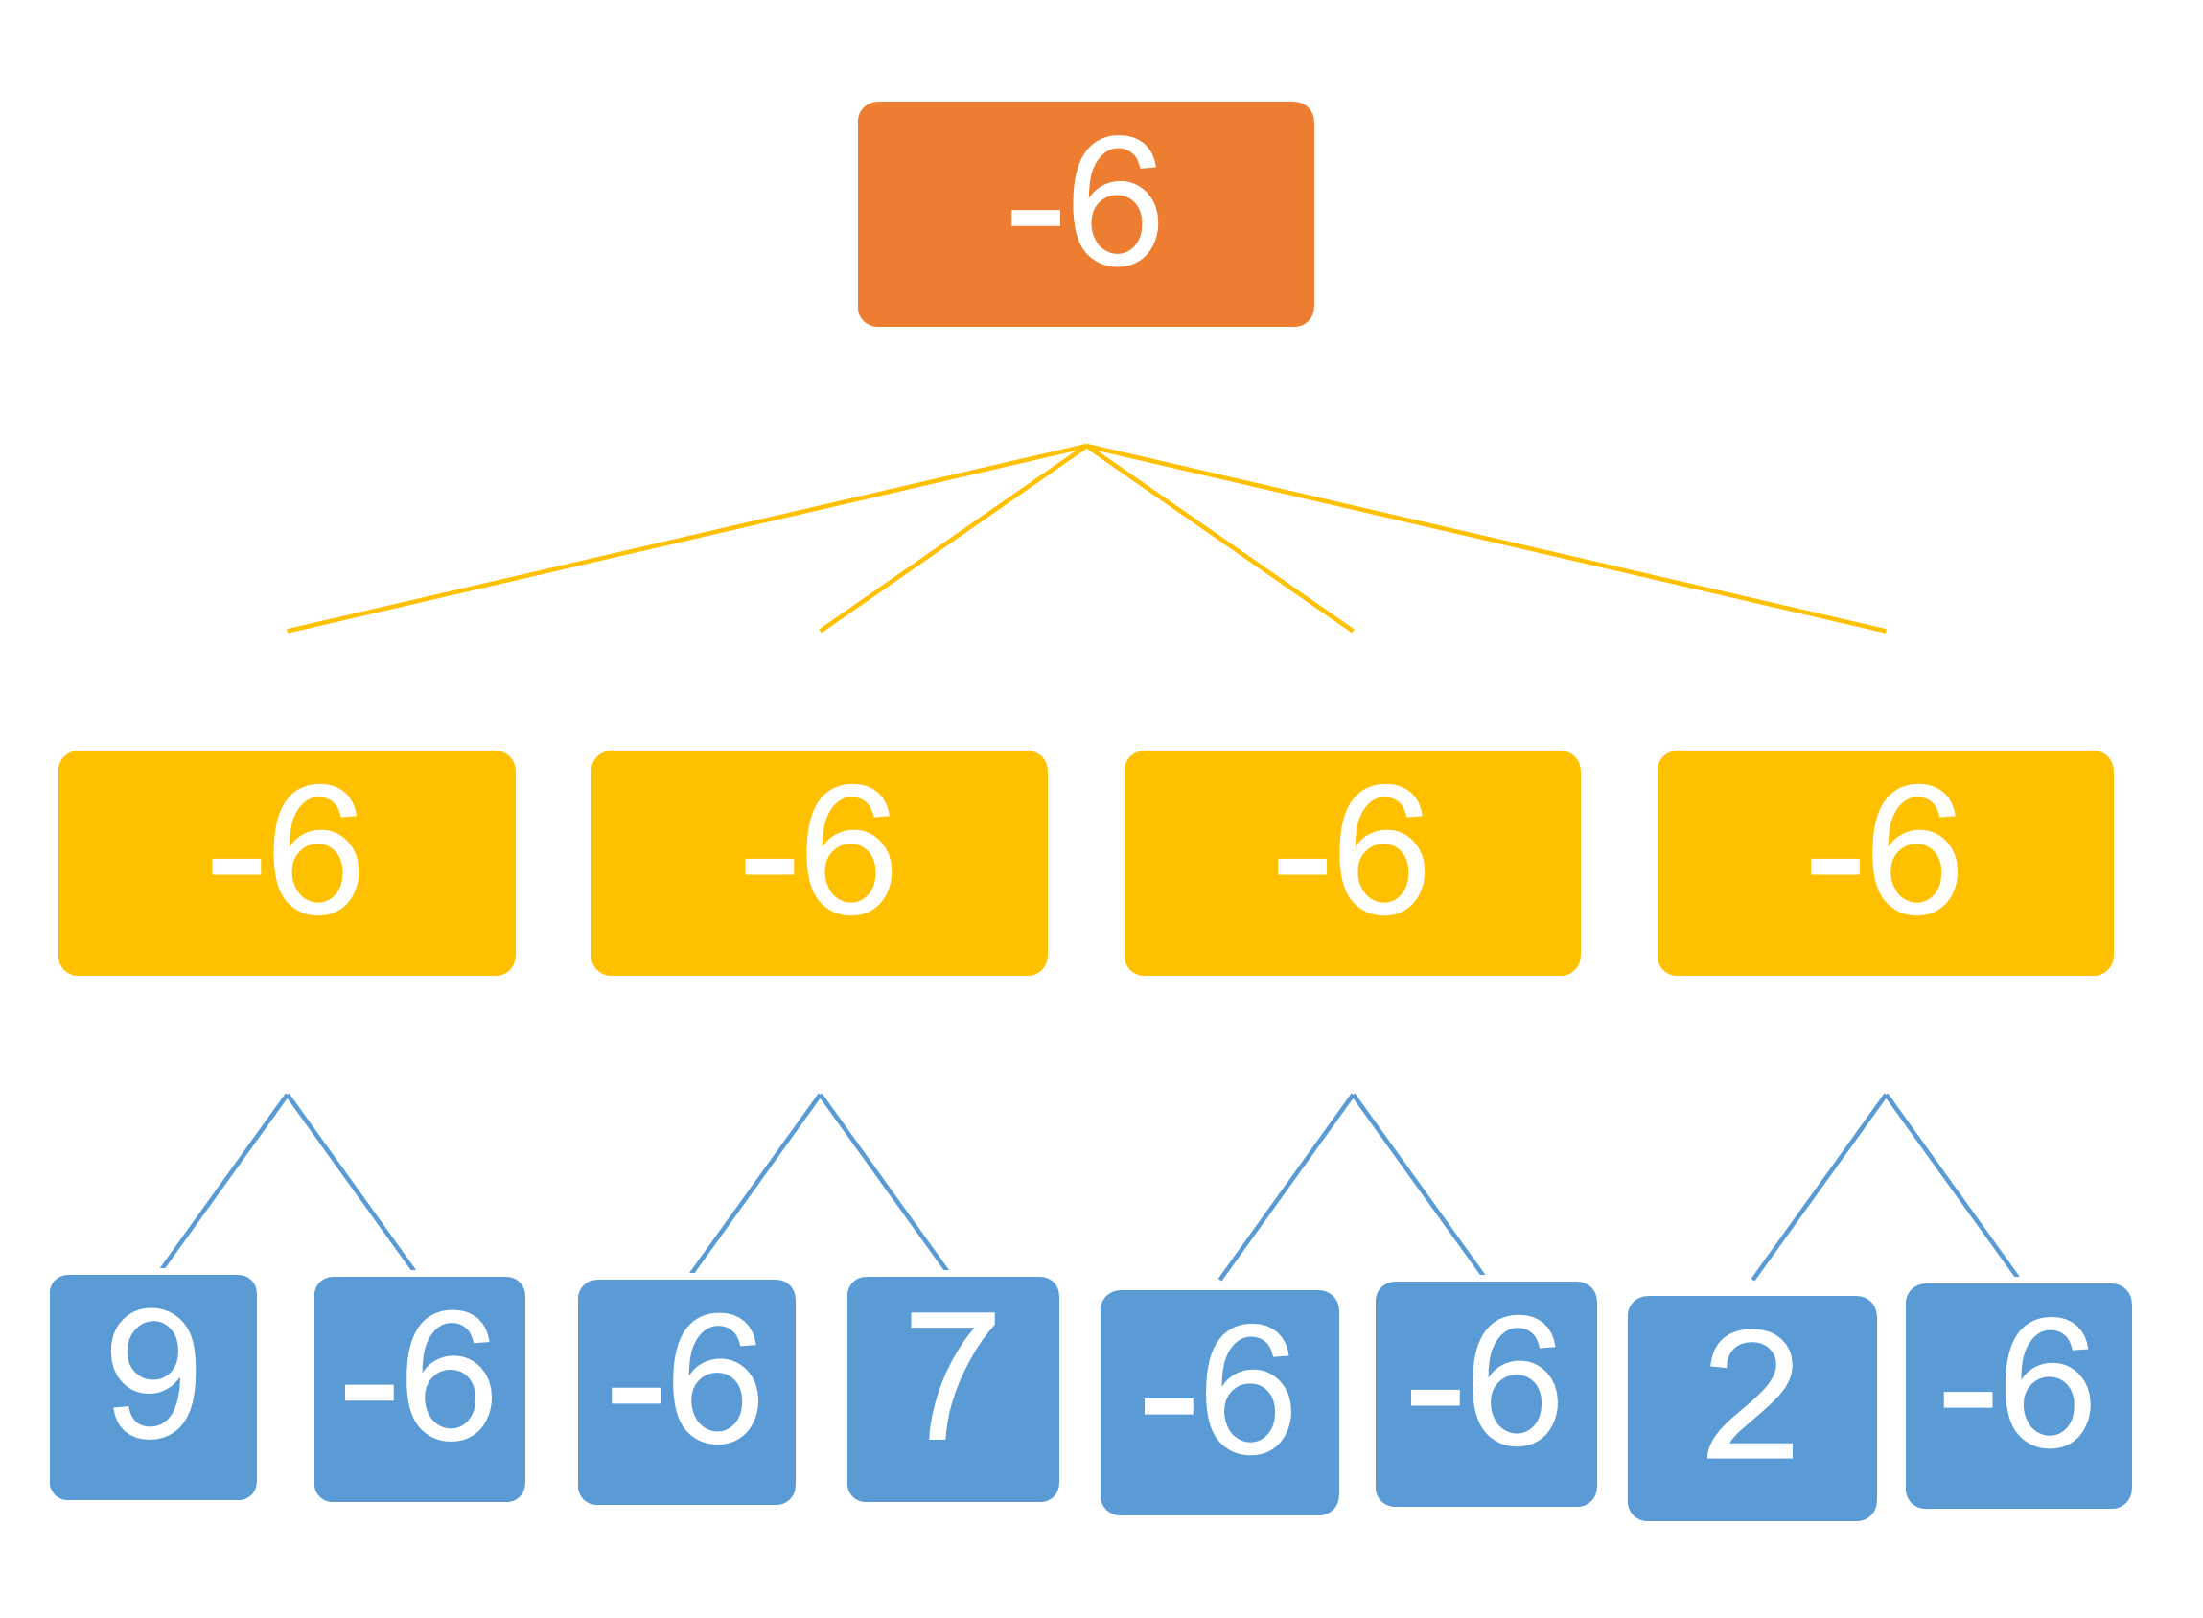
GIÁ TRỊ MINIMAX
MAX
MIN
Notes:
Là một thuật toán đệ quy lựa chọn bước đi kế tiếp trong một trò chơi có hai người bằng cách định giá trị cho các Node trên cây trò chơi sau đó tìm Node có giá trị phù hợp để đi bước tiếp theo.
Chiến lược này được xác định bằng cách xét giá trị Minimax đối với mỗi nút trong cây biểu diễn trò chơi.
MAX chọn nước đi ứng với giá trị cực đại. Đại diện cho người chơi luôn muốn chiến thắng.
MIN chọn nước đi ứng với giá trị cực tiểu. Đại diện cho người chơi cố gắng cho người MAX giành số điểm càng thấp càng tốt.

Slide 11
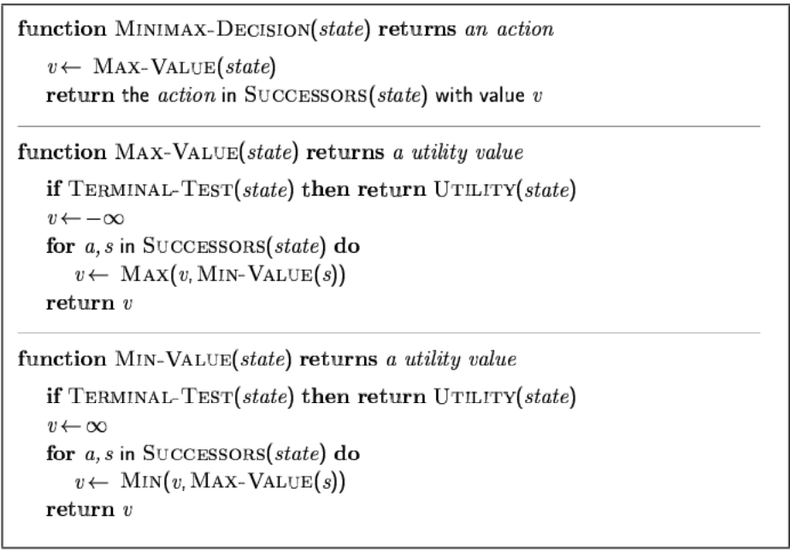
GIẢI THUẬT MINIMAX
Notes:
Là một thuật toán đệ quy lựa chọn bước đi kế tiếp trong một trò chơi có hai người bằng cách định giá trị cho các Node trên cây trò chơi sau đó tìm Node có giá trị phù hợp để đi bước tiếp theo.
Chiến lược này được xác định bằng cách xét giá trị Minimax đối với mỗi nút trong cây biểu diễn trò chơi.
MAX chọn nước đi ứng với giá trị cực đại. Đại diện cho người chơi luôn muốn chiến thắng.
MIN chọn nước đi ứng với giá trị cực tiểu. Đại diện cho người chơi cố gắng cho người MAX giành số điểm càng thấp càng tốt.

Slide 12
Phương pháp cắt tỉa α – β (Alpha-beta prunning)
Cải tiến giả thuật Minimax bằng giải thuật Alpha-beta cắt tỉa
Ý tưởng: Nếu một nhánh tìm kiếm nào đó không thể cải thiện đối với giá trị (hàm tiện ích) mà chúng ta đã có, thì không cần xét đến nhánh tìm kiếm đó nữa.
• Việc cắt tỉa các nhánh tìm kiếm (“tồi”) không ảnh hưởng đến kết quả cuối cùng
α là giá trị của nước đi tốt nhất đối với MAX (giá trị tối đa) tính đến hiện tại đối với nhánh tìm kiếm
Nếu v là giá trị tồi hơn α, MAX sẽ bỏ qua nước đi ứng với v (Cắt tỉa nhánh ứng với v)
β được định nghĩa tương tự đối với MIN
Notes:
Giải thuật này thường sử dụng chung với thuật toán tìm kiếm Minimax nhằm hỗ trợ giảm bớt các không gian trạng thái trong cây trò chơi, giúp thuật toán Minimax có thể tìm kiếm sâu và nhanh hơn.
Ý tưởng cắt tỉa: Nếu một nhánh tìm kiếm nào đó không thể cải thiện đối với giá trị (hàm tiện ích) mà chúng đã có, thì không cần xét đến tìm kiếm đó nữa. Việc cắt tỉa các nhánh tìm kiếm “tồi” không ảnh hưởng đến kết quả cuối cùng.

Slide 13
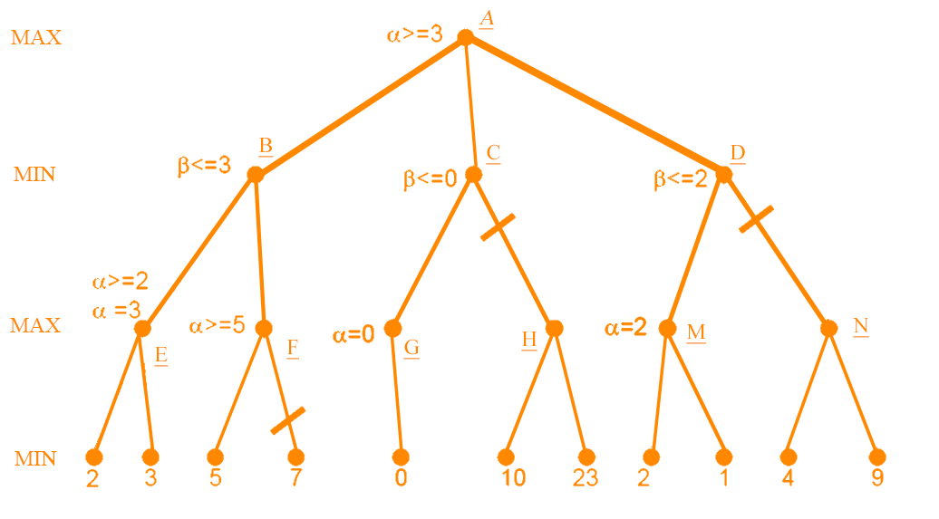
CẮT TỈA ALPHA - BETA
Notes:
Giải thuật này thường sử dụng chung với thuật toán tìm kiếm Minimax nhằm hỗ trợ giảm bớt các không gian trạng thái trong cây trò chơi, giúp thuật toán Minimax có thể tìm kiếm sâu và nhanh hơn.
Ý tưởng cắt tỉa: Nếu một nhánh tìm kiếm nào đó không thể cải thiện đối với giá trị (hàm tiện ích) mà chúng đã có, thì không cần xét đến tìm kiếm đó nữa. Việc cắt tỉa các nhánh tìm kiếm “tồi” không ảnh hưởng đến kết quả cuối cùng.

Slide 14
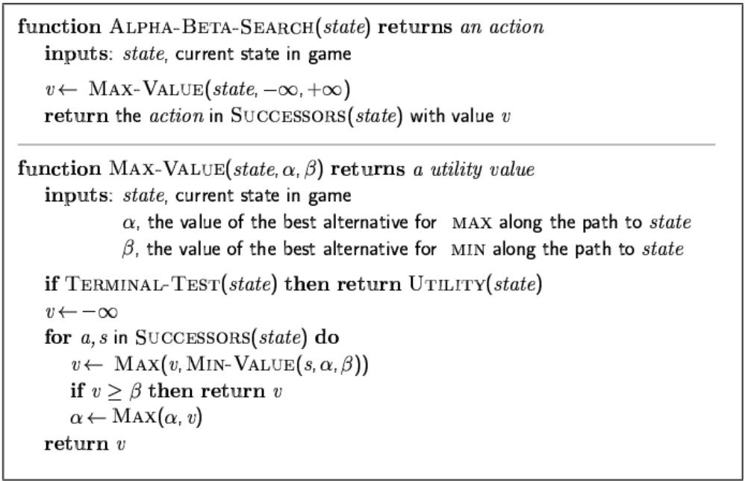
Giải thuật ALPHA-BETA PURNING
Notes:
Là một thuật toán đệ quy lựa chọn bước đi kế tiếp trong một trò chơi có hai người bằng cách định giá trị cho các Node trên cây trò chơi sau đó tìm Node có giá trị phù hợp để đi bước tiếp theo.
Chiến lược này được xác định bằng cách xét giá trị Minimax đối với mỗi nút trong cây biểu diễn trò chơi.
MAX chọn nước đi ứng với giá trị cực đại. Đại diện cho người chơi luôn muốn chiến thắng.
MIN chọn nước đi ứng với giá trị cực tiểu. Đại diện cho người chơi cố gắng cho người MAX giành số điểm càng thấp càng tốt.

Slide 15
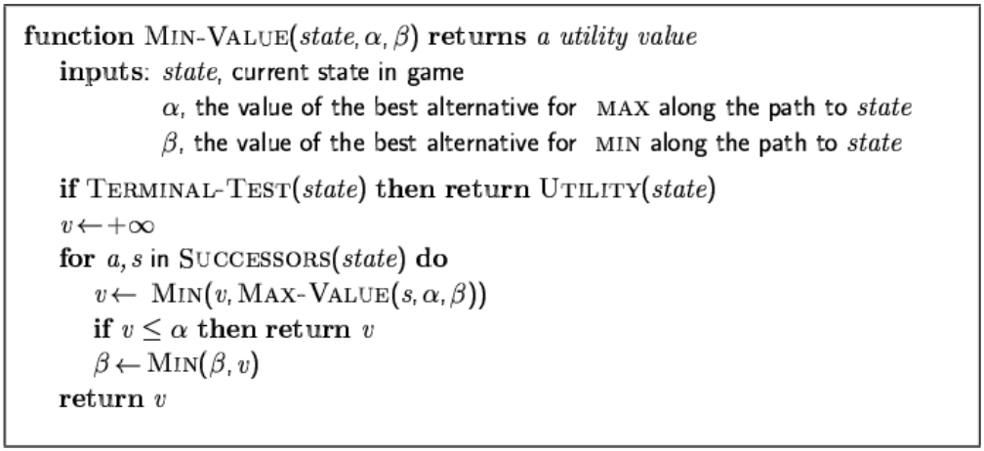
Giải thuật ALPHA-BETA PURNING
Notes:
Là một thuật toán đệ quy lựa chọn bước đi kế tiếp trong một trò chơi có hai người bằng cách định giá trị cho các Node trên cây trò chơi sau đó tìm Node có giá trị phù hợp để đi bước tiếp theo.
Chiến lược này được xác định bằng cách xét giá trị Minimax đối với mỗi nút trong cây biểu diễn trò chơi.
MAX chọn nước đi ứng với giá trị cực đại. Đại diện cho người chơi luôn muốn chiến thắng.
MIN chọn nước đi ứng với giá trị cực tiểu. Đại diện cho người chơi cố gắng cho người MAX giành số điểm càng thấp càng tốt.

Slide 16
KỸ THUẬT LƯỢNG GIÁ
Có thể hạn chế không gian tìm kiếm bằng cách sử dụng các tri thức cụ thể của bài toán
Tri thức để cho phép đánh giá mỗi trạng thái của trò chơi
Tri thức bổ sung (heuristic) này đóng vai trò tương tự như là hàm ước lượng h(n) trong giải thuật tìm kiếm A*
Lượng giá tốt thì giá trị hàm tiện ích trả về càng chuẩn, việc cắt tỉa được thực hiện sớm giúp giảm được nhiều chi phí tìm kiếm
Notes:
<<<ảnh trong mess>>>

Slide 17
PHÂN TÍCH VÀ THIẾT KẾ

Slide 18
Ý TƯỞNG GIẢI QUYẾT
Xây dựng các đối tượng cần thiết: người chơi, hướng di chuyển, ô cờ, bàn cờ, trạng thái hiện tại, …
Xây dựng các phương thức cần thiết: xét người chơi thắng, xét trạng thái kết thúc, thêm quân, xóa quân, lấy số quân,di chuyển, thay đổi hiển thị quân trên bàn cờ, xét nước đi hợp lệ, …
Sử dụng chiến lược Minimax, xây dựng cây trạng thái từ trạng thái hiện tại. Áp dụng với độ sâu thấp để tối ưu thời gian chạy -> tương ứng với cấp độ thấp của game.
Sử dụng thuật toán cắt tỉa α, β để tối giản cây trạng thái. Áp dụng với độ sâu lớn hơn để tối ưu kết quả cuối cùng -> tương ứng với cấp độ cao của game.
Xây dựng hàm tiện ích để đánh giá giá trị thắng thua tại các nút lá: dựa vào hiệu số giữa điểm máy (MAX) và điểm người (MIN). Một bên sẽ tối đa hiệu số đó, và bên kia sẽ tối thiểu hiệu số đó

Slide 19
BIỂU DIỄN BÀI TOÁN TRÒ CHƠI ĐỐI KHÁNG
Trò chơi bao gồm các thông tin
Trạng thái bắt đầu (Initial state):
Người chơi chơi trước (máy hoặc người)
Trạng thái trò chơi:
Bàn cờ
Độ sâu ~ level mà người chơi chọn
Người chơi
10 | 5 | 5 | 5 | 5 | 5 | 10
 | 5 | 5 | 5 | 5 | 5
Notes:
<< đọc ảnh mess>>

Slide 20
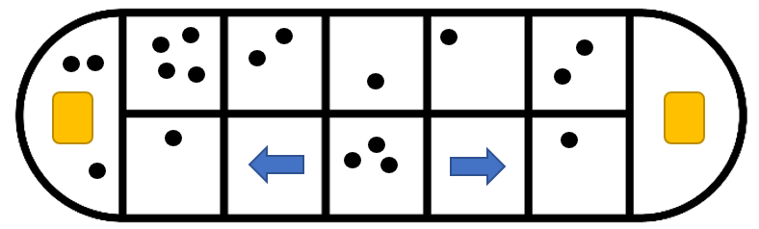
Biểu diễn bài toán trò chơi đối kháng
Hàm chuyển trạng thái (Sucessor function)
Trả về tất cả các nước đi hợp lệ từ trạng thái hiện tại
Số lượng: số ô không trống của người chơi * 2 (nhiều nhất là 10)
Kiểm tra kết thúc trò chơi (Terminal test)
Khi độ sâu đạt đến độ sâu lớn nhất
Khi trò chơi kết thúc (2 quan đều hết)
Trạng thái bắt đầu + Các nước đi hợp lệ = Game tree
0 | 0 | 0 | 0 | 0 | 0 | 0
 | 0 | 0 | 0 | 0 | 0

Slide 21
ÁP DỤNG CƠ SỞ LÝ THUYẾT
Xây dựng cây tìm kiếm:
Mỗi nút là một trạng thái có thể có của bàn cờ.
Nút gốc biểu diễn cho trạng thái bắt đầu của cuộc chơi.
Mỗi nút lá biểu diễn cho một trạng thái kết thúc của trò chơi (trạng thái thắng, thua hoặc hòa).
Nếu trạng thái x được biểu diễn bởi nút n thì các con của n biểu diễn cho tất cả các trạng thái kết quả của các nước đi có thể xuất phát từ trạng thái x.
Cho cây tìm kiếm, với mỗi nút là một trạng thái của bàn cờ.
Nút con mang trạng thái có thể sinh ra từ trạng thái tại nút cha.
Từ một nút, tìm nút con thích hợp để để tìm được nút đích có trạng thái mong muốn.
Notes:
<< cái này trong báo cáo ảo ma quá nên thôi t cho next đoạn dưới >>

Slide 22
KỸ THUẬT LƯỢNG GIÁ
Hàm lượng giá:
Utility(n) = Eval-Max(n) – Eval-Min(n)
Trong đó:
Utility(n): giá trị hàm tiện ích trả về với lựa chọn n, độ sâu tìm kiếm m
Eval-Max(n): số sỏi thu được của MAX sau m bước
Eval-Min(n): số sỏi thu được của MIN sau m bước
=> Hàm tiện ích (Utility function) để đánh giá các trạng thái dựa vào hiệu số giữa điểm người và điểm máy. Một bên sẽ tối đa hiệu số đó, và bên kia sẽ tối thiểu hiệu số đó.
Notes:
<< đọc ảnh mess>>

Slide 23
Cụ thể hàm lượng giá
Số sỏi ăn được của MAX sau mỗi lượt đi được đưa vào Eval-Max(n)
Số sỏi ăn được của MIN sau mỗi lượt đi được đưa vào Eval-Min(n)
Sau khi kết thúc m nước đi, tính giá trị Utility(n) của lựa chọn n là hiệu số giá trị Eval-Max(n) và Eval-Min(n)
=> Độ sâu càng lớn thì giá trị hàm tiện ích càng tốt
Notes:
<< đọc ảnh mess>>

Slide 24
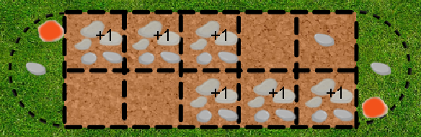
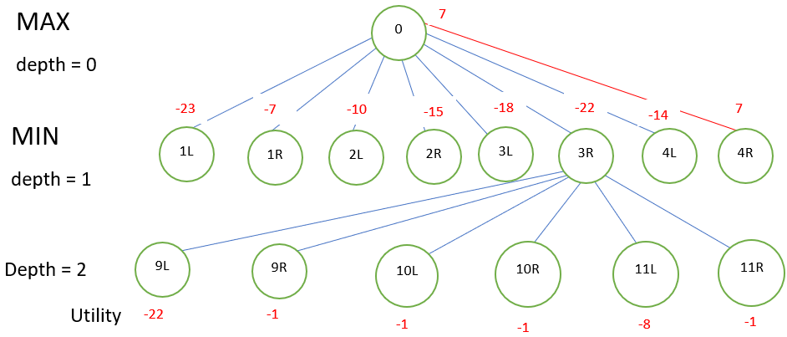
Ví dụ cho giải thuật minimax với depth = 2
Notes:
<< cái này trong báo cáo ảo ma quá nên thôi t cho next đoạn dưới >>

Slide 25
PHÁT BIỂU BÀI TOÁN MỘT CÁCH HÌNH THỨC
Trong cờ Ô ăn quan, mỗi cách bố trí quân cờ trên bàn cờ là một trạng thái.
Trạng thái bắt đầu (TTBĐ): Trạng thái sơ khởi của bàn cờ.
Trạng thái kết thúc (TTKT): Trạng thái khi ván cờ kết thúc
Tập hợp các toán tử chuyển trạng thái: Tập những nước đi hợp lệ tại một trạng thái.
Toán tử: Cách bốc ô quân và chiều rải quân trong bàn cờ một cách hợp lý
Tập hợp tất cả các trạng thái có thể đạt tới từ trạng thái ban đầu bằng cách áp dụng một dãy phép chuyển trạng thái, lập thành không gian trạng thái của bài toán.
Vấn đề tìm kiếm trong KGTT: Tìm kiếm trạng thái sao cho có lợi nhất và ngắn nhất.

Slide 26
THỐNG KÊ

Slide 27
SO SÁNH HAI THUẬT TOÁN MINIMAX VÀ ALPHA-BETA

Slide 28
SO SÁNH HAI THUẬT TOÁN MINIMAX VÀ ALPHA-BETA

Slide 29
SO SÁNH HAI THUẬT TOÁN MINIMAX VÀ ALPHA-BETA

Slide 30
GIỚI THIỆU CHƯƠNG TRÌNH ỨNG DỤNG
AL-Y
AL-Y

Slide 31
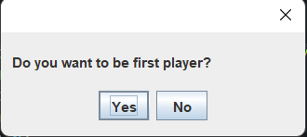
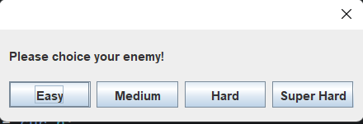
GIAO DIỆN GAME
Mở ứng dụng:
Chọn chế độ chơi:

Slide 32
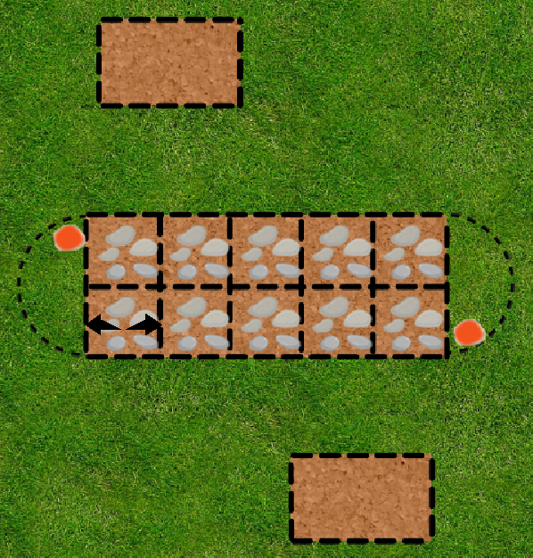
GIAO DIỆN GAME
Play game

Slide 33



XÂY DỰNG GAME
Ngôn ngữ:
Công cụ:
Notes:
Canva để thiết kế ảnh, background, ...

Slide 34
DEMO

Slide 35

Thank you for​ your attentions!​

